Slide 1
ИНКЛЮЗИВНОЕ ОБРАЗОВАНИЕ

Slide 3
Задачи инклюзивного образования в ДОУ:
Создание условий для успешной интеграции детей с нарушениями развития
Обеспечение абилитации (социализации, адаптации) детей с особыми потребностями
Обеспечение эмоционально- нравственного развития воспитанников
Поиск видов коммуникации и творчества , которые были бы доступны и интересны каждому ребёнку
Профилактика дезадаптации у детей, не имеющих отклонений в развитии, при поступлении в школу

Slide 4
Принципы инклюзивного образования в ДОУ
Принципы инклюзивного образования в ДОУ
Индивидуальный подход: использование в работе с дошкольниками форм и методов, учитывающих индивидуальные образовательные потребности детей
Партнерское взаимоотношение с семье: оказание психолого-педагогической помощи воспитанникам на основании запросов родителей (законных представителей)
Понимание инвалидности: коррекционно-развивающая работа с ребёнком должна быть основана на уважении его личности, особенностей, потребностей и интересов
Поддержка самостоятельной активности ребёнка
Активное включение в образовательный процесс всех участников; организация совместной деятельности детей, родителей и работников ДОУ по планированию и проведению общих мероприятий
Междисциплинарный подход: взаимодействие специалистов разных профилей
Вариативность в организации образовательно-воспитательного процесса: наличие вариативно развивающей среды (дидактических пособий, методической базы по общей и специальной педагогике)
Динамическое развитие образовательной модели детского сада: возможность открытия новых структурных подразделений, внедрения инновационных развивающих методов и средств.

Slide 5
Пошаговая работа ДОУ с детьми – инвалидами и с детьми с ограниченными возможностями здоровья в соответствии с требованиями ФГОС
ШАГ №1
Правовое обеспечение инклюзивной образовательной среды в ОУ:
ШАГ №2
Архитектурно-планировочная среда (Универсальная среда)
ШАГ №3
Подготовка специалистов, руководителей и тьюторов:
ШАГ №4
Готовность образовательного учреждения:
ШАГ №5
Требования к развивающей предметно-пространственной среде

Slide 6
ШАГ №6
Следующим этапом осуществляется углубленное психолого-педагогическое обследование всех сфер деятельности детей данной категории, эмоционально-волевой сферы, высших психических функций, речевого развития, интеллектуального развития. Результаты данного обследования выносятся на ПМПК учреждения с целью определения дальнейшего образовательного маршрута.
ШАГ № 7
Включение родителей в образовательный процесс
ШАГ №8
Далее проводится организационная работа по проектированию, разработке и утверждению образовательной программы для ребенка с ОВЗ или ребенка-инвалида. Учитывая возрастные и индивидуальные особенности ребенка, медицинские показатели, рекомендации ПМПК ДОУ, ожидания родителей, четко формулируются цели и задачи индивидуальной образовательной программы (обсуждается необходимость в дополнении или изменении учебного графика, определяются формы получения образования, режим посещения занятий, как подгрупповых, так и индивидуальных, дополнительные виды психолого-педагогического сопровождения, определение промежуточных и итоговых результатов и т.д.).

Slide 7
ШАГ №8
Материально-технические условия реализации образовательной программы
ШАГ №9
Финансовые условия реализации образовательной программы
ШАГ №10
Требования ФГОС к результатам освоения программы представлены в виде целевых ориентиров дошкольного образования.

Slide 8
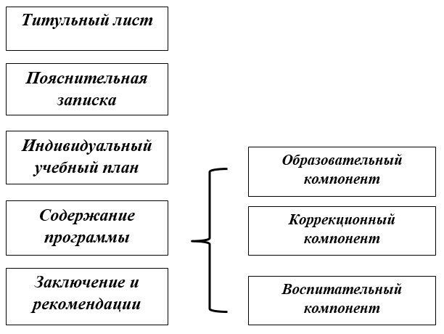

Slide 9
Целевые ориентиры образовательной программы выступают основаниями преемственности дошкольного и начального общего образования. При соблюдении требований к условиям реализации образовательной программы целевые ориентиры предполагают формирование у дошкольников предпосылок учебной деятельности на этапе завершения ими дошкольного образования.

Slide 11
СПАСИБО
ЗА ВНИМАНИЕ.

